Slide 1

Tvorba prezentací

Slide 2

Stručný popis
Tvorba jednotlivých snímků s chronologickou návazností.
Každý snímek
vlastní struktura
formát písma
animace.

Slide 3
Stručný popis
Jednotná forma celé prezentace.
Zvýraznění důležitých faktů.
Přechody snímků s časováním a efekty.
Méně efektů značí vyšší kvalitu prezentace.

Slide 4
Pravidla psaní textu v PP
Osnova
vodítko pro mluvený projev
není podklad pro pouhé čtení.
5 x 5 ~ pět řádků s pěti slovy.
Minimální velikost textu 2O b.

Slide 5
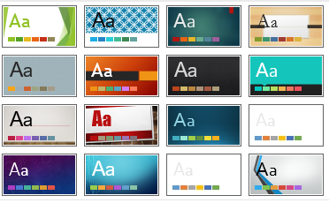
Šablona návrhu
Prezentace na obrazovce
světlý podklad
tmavé písmo.
Prezentace na projektoru
tmavý podklad
světlé písmo.

Slide 6

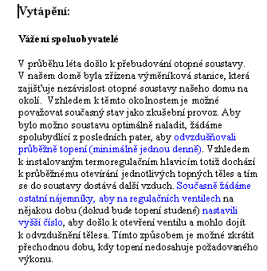
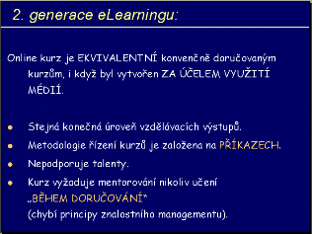
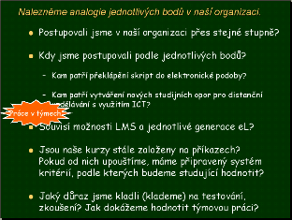
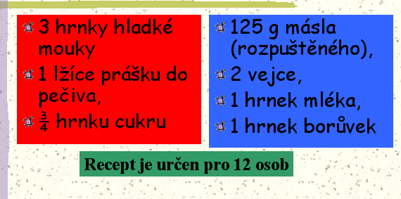
Ukázky chybného formátu

Slide 7
Vhodná Barevná kombinace
Barevná kombinace pro snadné čtení
Barevná kombinace pro snadné čtení
Barevná kombinace pro snadné čtení
Barevná kombinace pro snadné čtení
Barevná kombinace pro snadné čtení
Barevná kombinace pro snadné čtení

Slide 8
Správná Velikost textu
12 Velikost textu
14 Velikost textu
18 Velikost textu
22 Velikost textu
26 Velikost textu
30 Velikost textu
36 Velikost textu
42 Velikost textu

Slide 9
Příliš mnoho textu
Kouzlo Vánoc nespočívá ani tak v rozzářených výlohách a předvánoční nákupní horečce, ale v tom, že se sejde celá rodina. Musí se rozložit jídelní stůl, aby se za něj vešli i prarodiče a děti, a někdy také blízcí přátelé nebo osamělý soused. Kouzlo Vánoc, to je i radost z hraček, které děti našly pod stromečkem, radost z dárku od manžela, který dokázal vytušit, co jsem si potichu tolik přála. Je to radost z toho, že mohu druhému něco dát, že ho mohu něčím potěšit.
Svátky ale mohou člověku přinést i zklamání z nenaplněných očekávání. Nemluvím o ranní kocovině, žlučníkových záchvatech či výdajích, které nutně poznamenají lednový rozpočet, mám na mysli prázdná místa u štědrovečerního stolu, jež člověka tolik bolí: tady měl sedět „marnotratný syn“, který dnes prostě „musel“ za kamarády, tady manžel, který i letos musí být v práci, tady děti, které tento rok slaví Vánoce u druhých tchánů. A co teprve prázdná místa po našich blízkých, kteří nás v tomto roce navždy opustili! Čím je člověk starší, tím víc bolestně prázdných míst kolem sebe má.

Slide 10
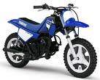
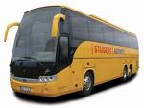
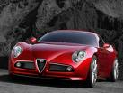

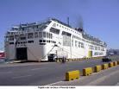




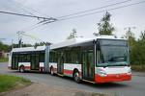
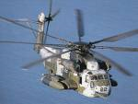
hodně objektů
Auto
Motorka
Trolejbus
Autobus
Vlak
Tramvaj
Letadlo
Vrtulník
Trajekt
Loď

Slide 11
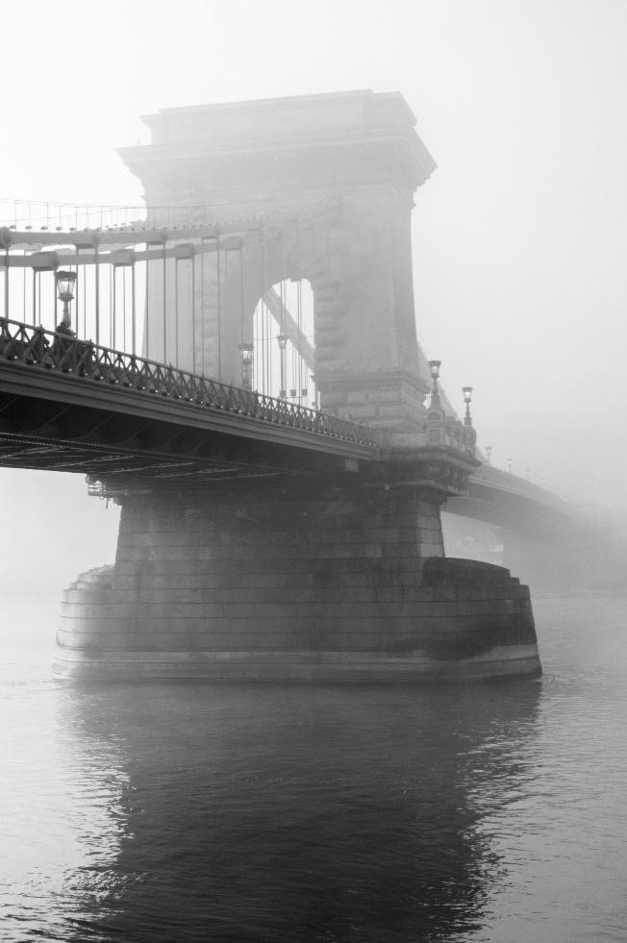
Špatná animace
Česká Města
Praha
Brno
Ostrava
Plzeň
Liberec
Olomouc
Ústí nad Labem

Slide 12
Chyby prezentování
Čtení prezentace
Monotónní projev
Řeč těla
Přílišný pohyb x strnulý postoj
Oční kontakt – žádný x úporný na jednoho posluchače
Ruce – v kapsách, máchání rukama, založené ruce
Nepřipravenost
Neznámý cíl prezentace

Slide 13
Chyby prezentování - odkazy
Chyby při tvorbě prezentací – PowerPoint https://office.lasakovi.com/power-point/zaklady/chyby-v-tvorbe-prezentaci/
Chyby při prezentování aneb na co si dát pozor https://prezmania.cz/chyby-pri-prezentovani-aneb-na-co-si-dat-pozor/
Pět chyb, které vám zabijí prezentaci https://www.idnes.cz/finance/prace-a-podnikani/prace-zamestnani-prezentace-projev-technika.A180510_400373_podnikani_kho
7 nejčastějších chyb, které zničí vaši prezentaci https://www.linkedin.com/pulse/7-nej%C4%8Dast%C4%9Bj%C5%A1%C3%ADch-chyb-kter%C3%A9-zni%C4%8D%C3%AD-va%C5%A1i-prezentaci-jan-weisser/?originalSubdomain=cz

Slide 14
Zdroje
Lasák, P., Chyby při tvorbě prezentací – PowerPoint. Office školení konzultace [online], 19.09.2020, [cit. 15.11.2023]. Dostupnné z: https://office.lasakovi.com/power-point/zaklady/chyby-v-tvorbe-prezentaci/
Dvořák.J., Pět chyb, které vám zabijí prezentaci, idnes.cz/zpravodajství [online], 25. května 2018, [cit. 15.11.2023]. Dostupné z: https://www.idnes.cz/finance/prace-a-podnikani/prace-zamestnani-prezentace-projev-technika.A180510_400373_podnikani_kho

